Slide 1


PHÒNG GIÁO DỤC VÀ ĐÀO TẠO QUẬN LONG BIÊN
TRƯỜNG MẦM NON CỰ KHỐI
LĨNH VỰC PHÁT TRIỂN NHẬN THỨC
Đề tài: Sự kỳ diệu của đôi bàn tay
Lứa tuổi: Mẫu giáo nhỡ (4 – 5 tuổi)
Giáo viên: Nguyễn Thị Thảo
Năm học: 2023 - 2024

Slide 2

MỤC ĐÍCH – YÊU CẦU
1. Kiến thức :
- Trẻ gọi tên chính xác các bộ phận của bàn tay, tên gọi của các ngón tay.
- Trẻ biết mỗi người có hai bàn tay là một bộ phận của cơ thể, giúp chúng ta làm mọi việc. Da bàn tay có thể cảm nhận được sự nóng lạnh, nhẵn bóng hay sần sùi…của vật.
2. Kỹ năng :
- Giúp trẻ rèn luyện sự khéo léo của đôi bàn tay, ngón tay.
3. Thái độ:
- Trẻ hứng thú tham gia vào hoạt động

Slide 3

CHUẨN BỊ
1. Đồ dùng của cô:
- Nhạc bài: “ Khúc hát đôi bàn tay"
- Powerpoint minh họa một số hoạt động của bàn tay.
- Hộp kín.
2. Đồ dùng của trẻ:
- Hộp quà, cọ sắt rửa bát, bông, miếng gỗ, nước ấm, lạnh.
- Màu sáp, màu nước, giấy a4

Slide 4

Ổn định tổ chức:
Hát và vận động theo bài:
“ Khúc hát đôi bàn tay”

Slide 5


Slide 6

Đôi bàn tay dùng để làm gì?

Slide 7
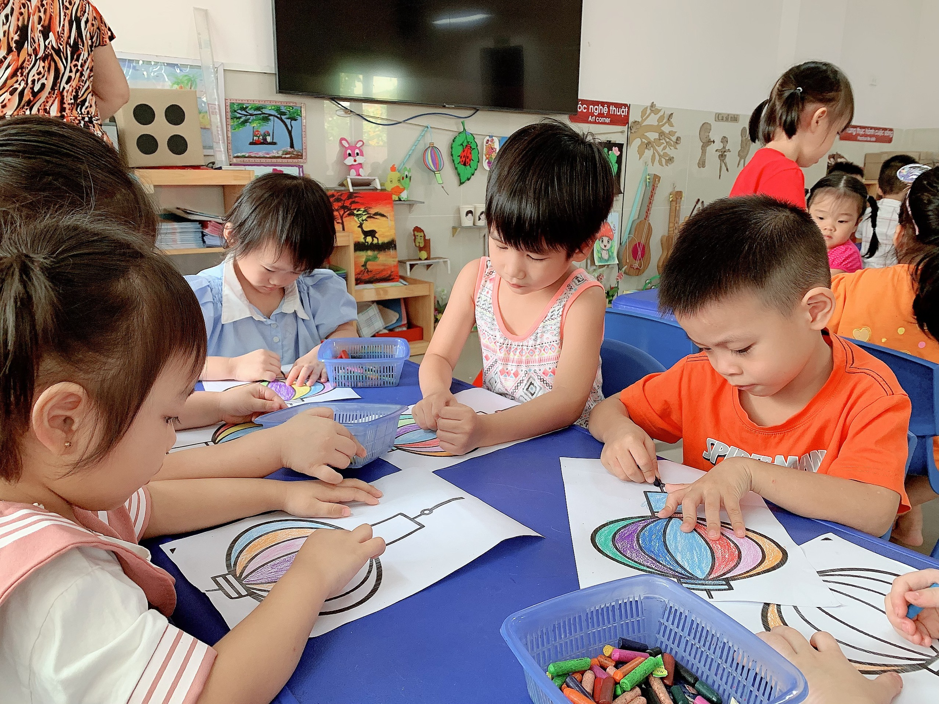
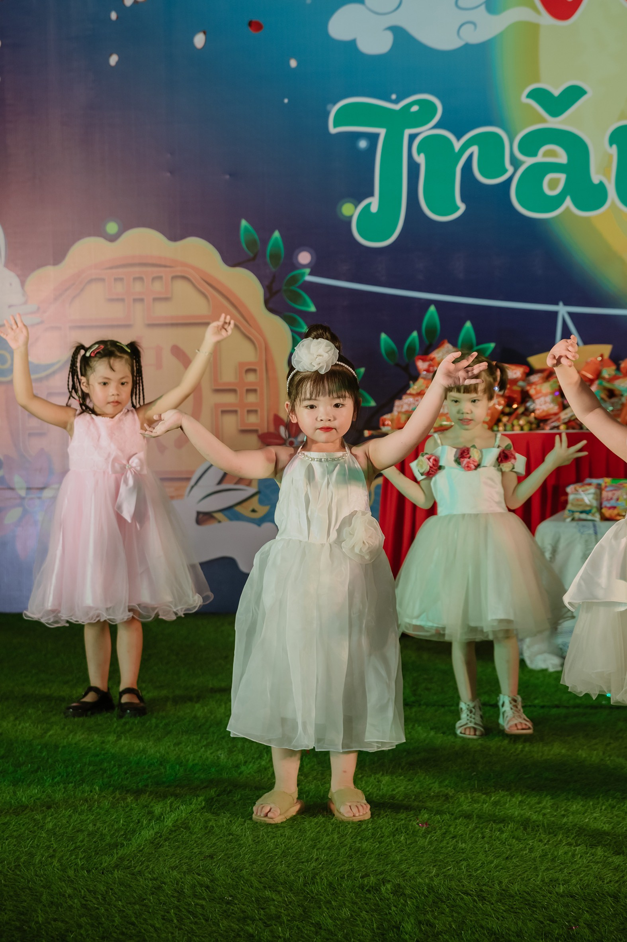
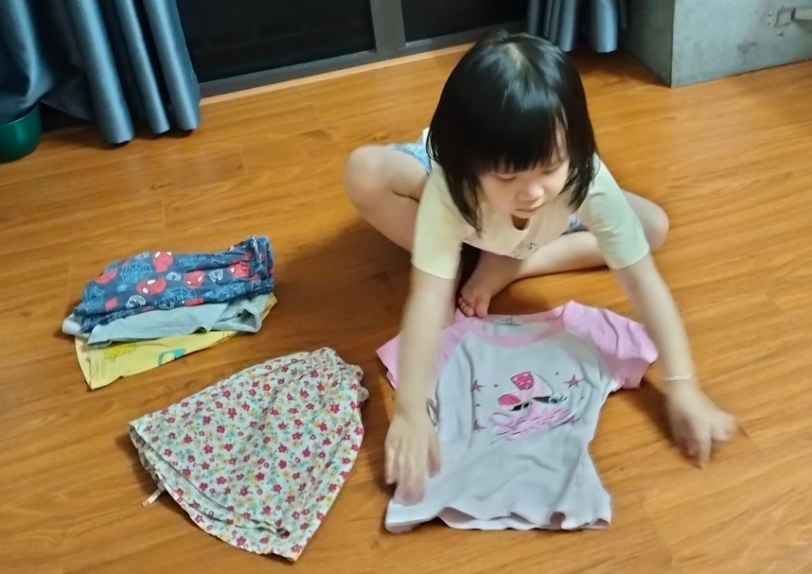

Slide 8

Trò chơi: “Dấu tay”

Slide 9

Khám phá về đôi bàn tay
Các bộ phận của bàn tay

Slide 10
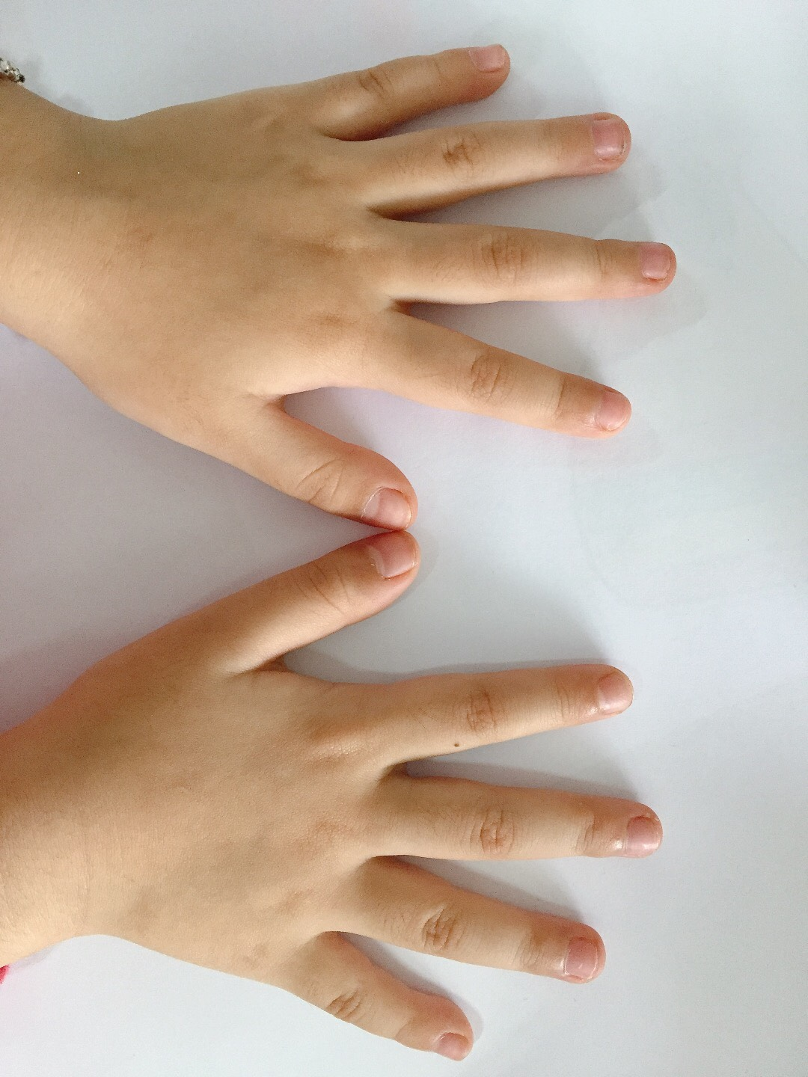
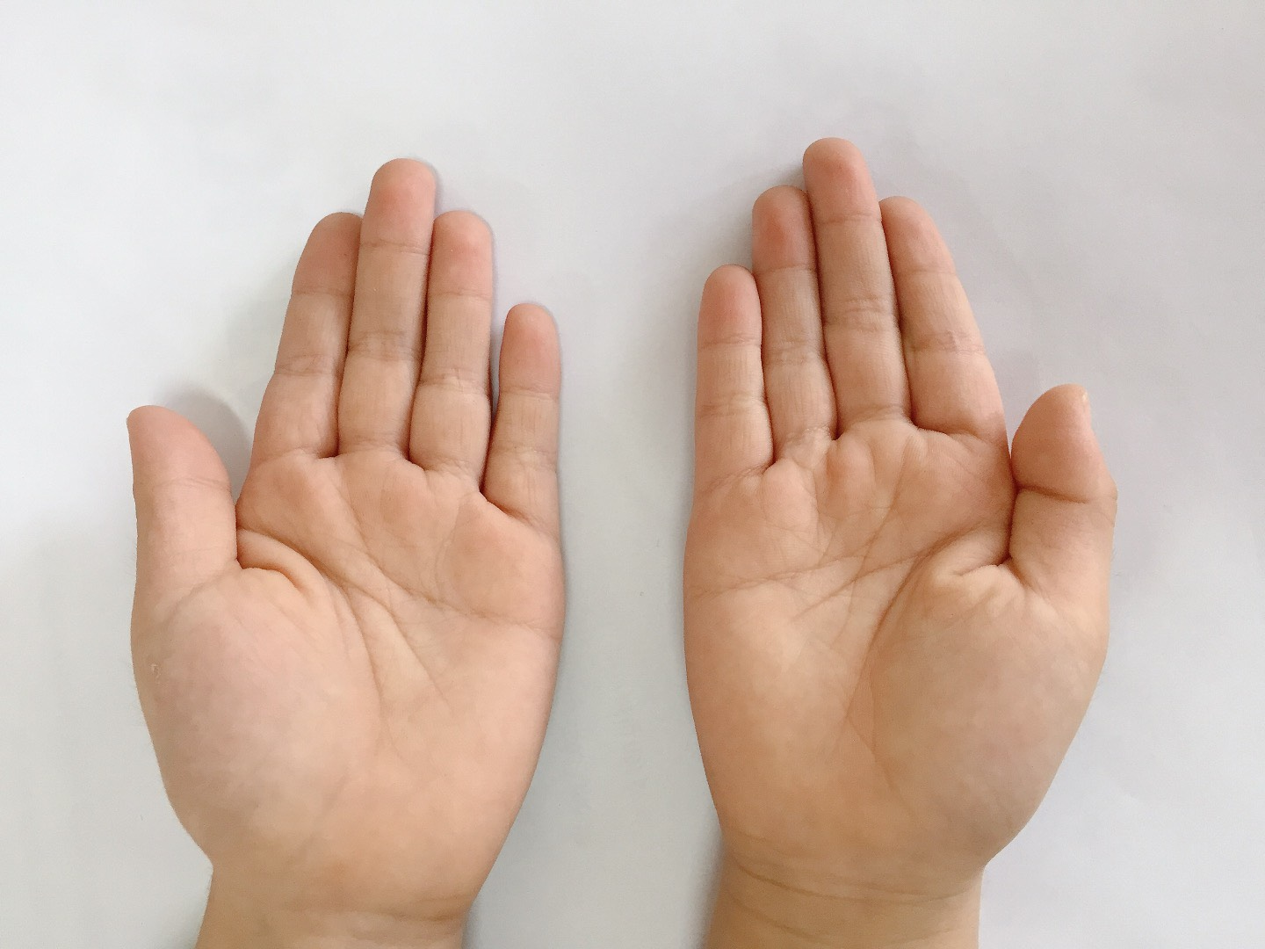
Móng tay
Ngón tay
Kẽ ngón tay
Lòng bàn tay
Mu bàn tay

Slide 11
Ngón giữa
Ngón áp út
Ngón trỏ
Ngón út
Ngón cái

Slide 12
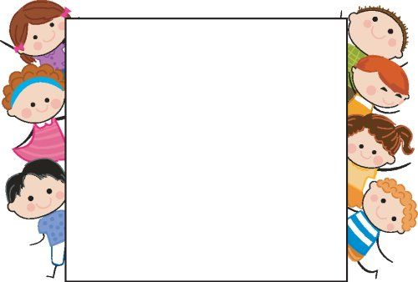
Cảm nhận của đôi bàn tay

Slide 13

Bé làm tranh từ đôi bàn tay

Slide 14

Bé dùng đôi bàn tay để làm những điều mình muốn!

Slide 15

Kết thúc giờ học

